Slide 1

การพัฒนาแอพลิเคชั่นแสดงข้อมูลสารสนเทศด้วยเทคโนโลยี AR Code บนสมาร์ตโฟน
ที่ใช้ระบบปฎิบัติการแอนดรอยด์

Slide 2
ความเป็นมาและความสำคัญของปัญหา
การเข้าถึงแหล่งสารสนเทศผ่านอุปกรณ์ประเภท Smart Phone มักจะไม่ได้รับความสะดวกในการเข้าถึงด้วยวิธีการ พิมพ์ URL ลงไปใน Browser และผู้ใช้งานจำเป็นต้องจดจำ ชื่อ URL ของแหล่งข้อมูลที่มีความยาวมากๆ หรือต้องอาศัยการสืบค้นข้อมูลด้วยการพิมพ์ข้อความลงในเว็บของผู้ให้บริการ
หรือ ผู้ประกอบการที่ต้องการเสนอสินค้า และบริการผ่านระบบสารสนเทศจำเป็นต้องพิมพ์ URL ลงบนฉลากสินค้า หรือ ต้องอาศัยการทำ SEO เป็นหลักในการช่วยให้แหล่งข้อมูลสารสนเทศของเขา สามารถค้นหาได้ง่าย

Slide 3
ความเป็นมาและความสำคัญของปัญหา
ผู้จัดทำจึงมีความคิดที่ว่าถ้าเราสามารถใช้ความสามารถอื่นๆ ของ อุปกรณ์ Smart Phone เข้ามาช่วยในการเข้าถึงแหล่งข้อมูลสารสนเทศ ที่ผู้ใช้งานสนใจ โดยไม่ต้องทำการสืบค้นด้วย Keyword หรือ ต้องพิมพ์ URL ลงไปใน Web Browser ทำให้เกิดความสะดวกในการเข้าถึงแหล่งข้อมูลมากยิ่งขึ้น
ซึ่งความสามารถของ Smart Phone ที่จะนำมาใช้งานก็คือ การถ่ายภาพด้วยกล้องของ Smart Phone และประมวลผลภาพที่ได้ไปเปรียบเทียบกับข้อมูลภาพที่ใช้อ้างอิงของแหล่งข้อมูลสารสนเทศ

Slide 4
วัตถุประสงค์
เพื่อศึกษาเทคนิคการประมวลผลรูปภาพดิจิตอล
เพื่อศึกษาการพัฒนาแอพพลิเคชั่นบนระบบปฏิบัติการแอนดรอยด์
เพื่อเพิ่มมูลค่าของสื่อสิ่งพิมพ์ในอนาคตที่จะสามารถแสดงข้อมูลที่เป็นปัจจุบันได้มากขึ้น
เพื่อเพิ่มช่องทางการสื่อสารทางการตลาดในรูปแบบใหม่ที่มีความน่าสนใจมากยิ่งขึ้น

Slide 5
หลักการ ทฤษฎี เหตุผล
การประมวลผลภาพ ดิจิตอล เพื่อนำมาใช้ในการอ้างอิ่งแหล่งข้อมูลสารสนเทศ โดยอาศัยเทคโนโลยี AR Code นั้น เป็นการต่อยอดเทคโนโลยีการประมวลผลภาพ แบบ QR Code ซึ่ง ทั้งสองเทคโนโลยีจะมีความแตกต่างในส่วนของ Marker ที่นำมาใช้ โดยที่ QR Code นั้นจะต้องทำการสร้างขึ้นมาโดยระบบของผู้ให้บริการ และเป็นสัญลักษณ์ที่มนุษย์ไม่เข้าใจ
ส่วน AR Code นั้นจะอาศัยการประมวลผลภาพที่ได้โดยอาศัยอัลกอริทึ่มในการเปรียบเทียบภาพ และนำข้อมูลมาแสดงผลในโลกเสมือนจริง ซึ่งในโครงการนี้ ผู้จัดทำ กำหนดขอบเขตในไว้ที่การเข้าถึงแหล่งสารสนเทศอื่นๆ ที่เกี่ยวข้อง ผ่านเว็บ Browser

Slide 6
ทำไมถึงเลือกที่จะพัฒนาบน Android
ระบบปฎิบัติการ Android เป็นระบบปฎิบัติการที่ใช้งานบน Smart Phone มากที่สุด และเป็นระบบเปิดทำให้การพัฒนา Application เพื่อการทดลอง สามารถทำได้ง่ายกว่า และ อุปกรณ์ที่ติดตั้ง ระบบปฎิบัติการดังกล่าว มักมีราคาถูก แต่ยังมีประสิทธิภาพในการทำงานที่สูงอยู่

Slide 7
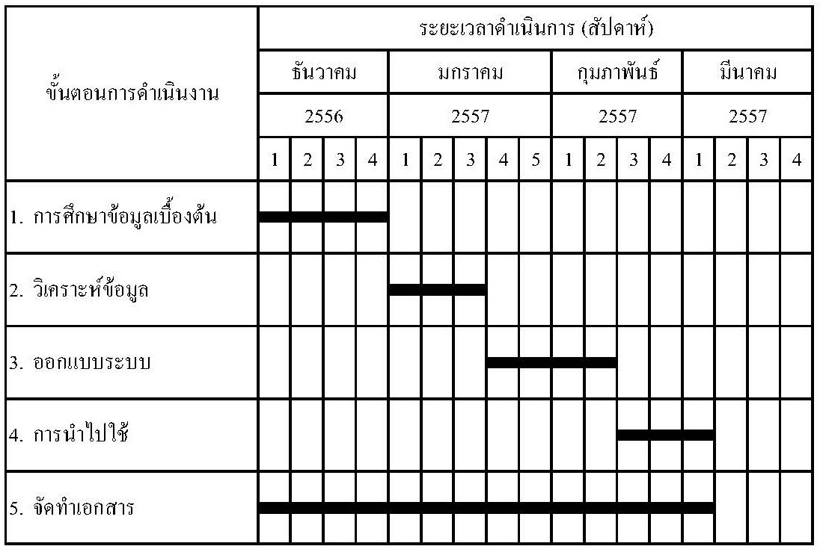
ระยะเวลาดำเนินการ

Slide 8
แผนการดำเนินงาน ขอบเขตการศึกษา
แผนการดำเนินงาน
1 ศึกษาข้อมูลเบื้องต้น
1.1 ศึกษาปัญหาการเข้าสู่แหล่งข้อมูลสารสนเทศด้วย Smart Phone
1.2 สรุปปัญหาการเข้าถึงแหล่งข้อมูลสารสนเทศด้วย Smart Phone
1.3 ศึกษาความเป็นไปได้ของการพัฒนาแอพลิเคชั่น
1.4 สรุปความเป็นไปได้ของการพัฒนาแอพลิเคชั่น
1.5 จัดทำตารางแผนงาน

Slide 9
แผนการดำเนินงาน ขอบเขตการศึกษา
2 วิเคราะห์ข้อมูล
2.1 วิเคราะห์การใช้งานเดิม
2.2 รวบรวมความต้องการของผู้ใช้
2.3 จัดทำข้อกำหนดความต้องการ
2.4 สร้างแบบจำลองแผนภาพ
2.5 พจนานุกรมข้อมูล

Slide 10
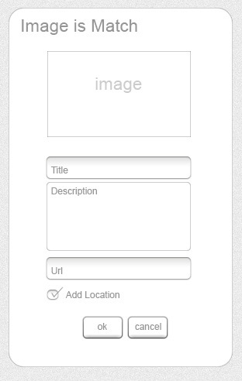
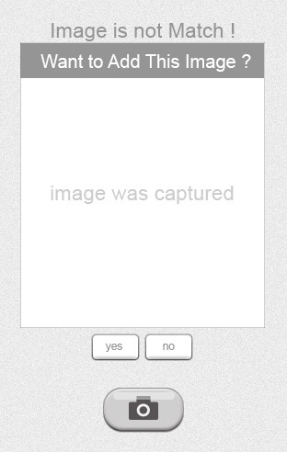
แผนการดำเนินงาน ขอบเขตการศึกษา
3 ออกแบบระบบ
3.1 ออกแบบเอาต์พุต
3.2 ออกแบบอินพุต

Slide 11
แผนการดำเนินงาน ขอบเขตการศึกษา
4 การนำไปใช้
4.1 ตรวจสอบความถูกต้องและแก้ไขงาน
4.2 ติดตั้งและทดสอบระบบ
4.3 ประเมินผลงาน

Slide 12
แผนการดำเนินงาน ขอบเขตการศึกษา
5 จัดทำเอกสาร
5.1 เอกสารสรุปปัญหาของระบบงานเดิม
5.2 เอกสารสรุปความเป็นไปได้ของระบบงานใหม่
5.3 เอกสารสรุปข้อกำหนดความต้องการ
5.4 สร้าง Use Case Diagram, Class Diagram, Activity Diagram
5.5 พจนานุกรมข้อมูล
5.6 รวบรวมเอกสารจัดทำรูปเล่ม

Slide 13
แผนการดำเนินงาน ขอบเขตการศึกษา
ขอบเขตการศึกษา
1 วิเคราะห์และออกแบบแอพลิเคชั่นที่มีความสามารถในการประมวลผลภาพดิจิตอลเพื่อเปรียบเทียบผลการประมวลผลที่ได้ออกมาเป็น ข้อมูลสำหรับการเข้าถึงแหล่งสารสนเทศ
2 ศึกษากระบวนการทำงานของการประมวลผลจากภาพถ่ายดิจิตอล

Slide 14
ประโยชน์ที่คาดว่าจะได้รับ
1.ได้ความรู้เกี่ยวกับเทคนิคการประมวลผลภาพดิจิตอล
2. สามารถพัฒนาแอพลิเคชั่นบน สมาร์ตโฟน (Smart Phone) ที่ใช้ระบบปฎิบัติการ แอนดรอยด์ได้
3. สามารถเพิ่มมูลค่าของสิ่งพิมพ์ได้เพราะแสดงข้อมูลได้มากกว่าเดิม
4. สามารถเพิ่มช่องทางใหม่ๆในการสื่อสารทางด้านการตลาดผ่านแอพลิเคชั่นที่พัฒนา

Slide 15
นิยามศัพท์ เฉพาะ
QR Code (Quick Response Code) หรือ บาร์โค๊ด 2 มิติ คือ รหัสชนิดหนึ่งสามารถเก็บข้อมูลสินค้า เช่น ชื่อ ราคาสินค้า เบอร์โทรศัพท์ และชื่อเว็บไซต์ เป็นการพัฒนาต่อจากรหัสแบบแท่ง หรือ บาร์โค๊ด

Slide 16
นิยามศัพท์ เฉพาะ
AR Code (Augmented Reality Code) มาจากคำว่า Augmented เป็นคำคุณศัพท์แปลว่า เพิ่มหรือเติม ส่วน Reality เป็นคำนามแปลว่าความจริง เมื่อเอาสองคำมาบูรณาการ กัน ก็คือเทคโนโลยีการเพิ่มผสมผสานโลกเสมือนเข้าไปในโลกจริง เพื่อทำให้เห็นภาพสามมิติในหน้าจอโดยที่มีองค์ประกอบของ สิ่งแวดล้อมจริงๆ
กล่าวคือเทคโนโลยี AR หรือ Augmented Reality ก็คือ การนำเทคโนโลยีความเป็นจริงเสมือน (Virtual Reality) ผสมเข้ากับเทคโนโลยีภาพที่มีลักษณะคล้ายๆ กับ QR Code เพื่อทำให้เห็นภาพสามมิติ ในหน้าจอคอมพิวเตอร์ผ่านกล้อง webcam โดยในที่นี้จะใช้เพื่อการแสดงข้อมูลสารสนเทศ ออกมา

Slide 17
การออกแบบ
ในโครงการนี้ จะพัฒนาด้วยภาษา Java ซึ่งจะออกแบบโดยใช้หลักการออกแบบโปรแกรมแบบ OOP ซึ่ง ประกอบไปด้วย แผนผังดังนี้
1.Use Case Diagram
2.Activity Diagram
3.Class Diagram

Slide 18
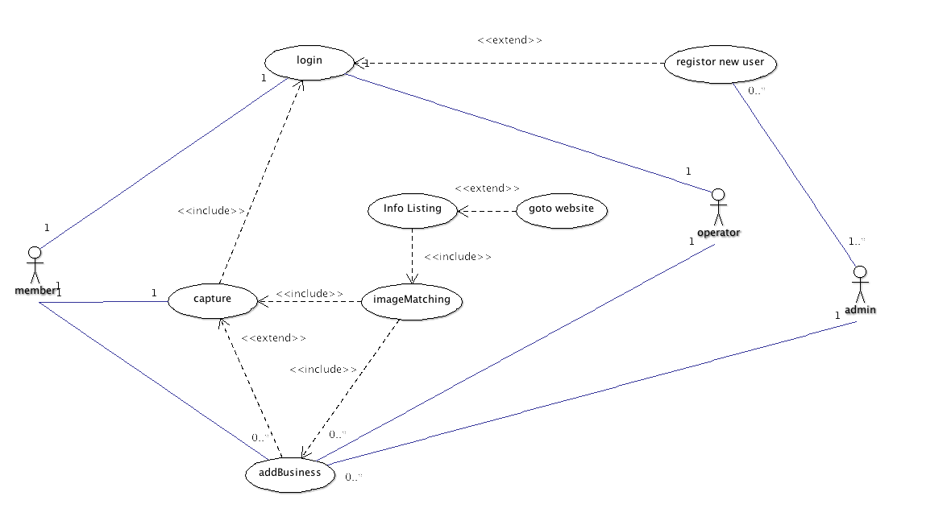

Slide 19
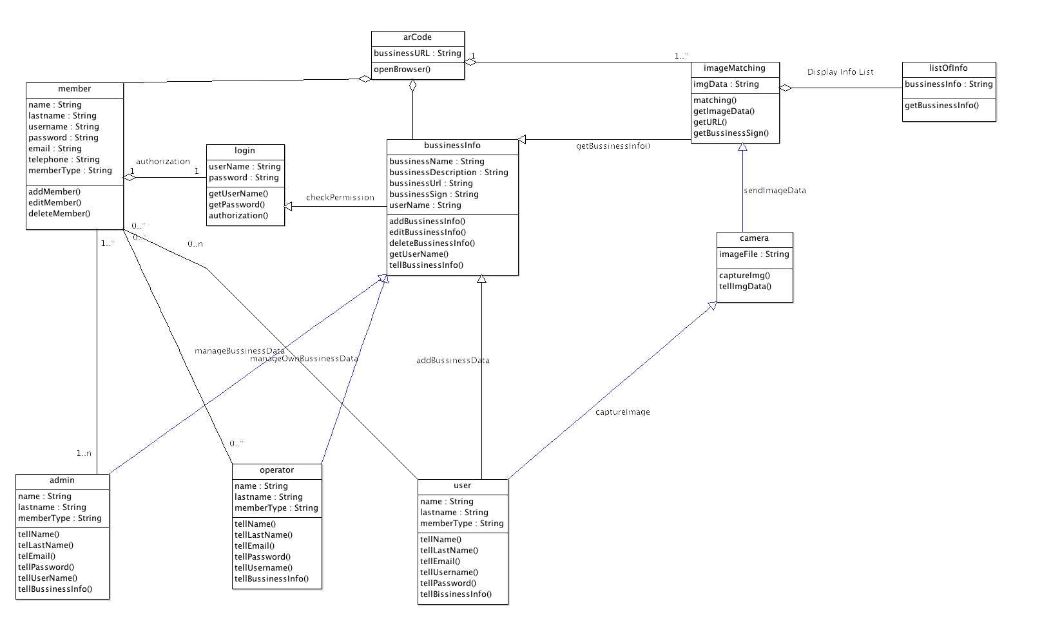
Class Diagram

Slide 20
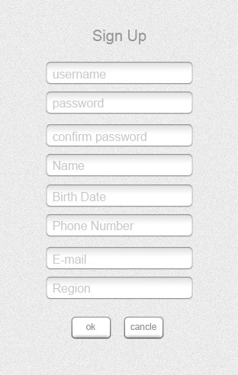
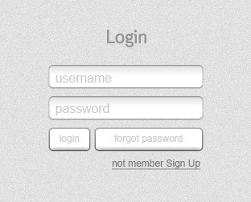
UI Design

Slide 21

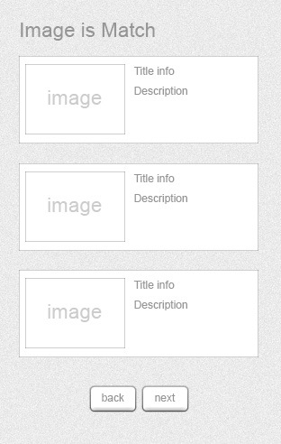
UI Design

Slide 22
UI Design

